Slide 1


ContactVIP
Thành Viên Nhóm:
Vũ Viết Quân
Hồ Huy Tiến
Lê Đức Tường

Slide 2

GIỚI THIỆU
Giới Thiệu Dự Án
ContactVIP là gì?
ContactVIP là ứng dụng mobile phát triển trên nền tảng Android, tập trung vào quản lý danh bạ hiện đại: lưu trữ liên hệ, đánh dấu yêu thích, tìm kiếm nhanh, quay số trực tiếp, lưu lịch sử cuộc gọi và tùy chỉnh giao diện sáng/tối.
Mục tiêu của dự án: Xây dựng một ứng dụng giúp người dùng lưu trữ, tìm kiếm, quản lý liên hệ quan trọng, thực hiện cuộc gọi nhanh và theo dõi lịch sử cuộc gọi trong một giao diện trực quan.

Slide 3




BÀI TOÁN
Bài Toán Thực Tế
Quản lý khó khăn
Tìm kiếm mất thời gian
Người dùng cần công cụ đơn giản để quản lý danh bạ cá nhân một cách khoa học và có tổ chức.
Việc tìm kiếm liên hệ trong danh sách dài thường tốn nhiều thời gian, gây bất tiện cho người dùng.
Không có lịch sử
Gọi điện chậm
Cần lưu lại lịch sử cuộc gọi để tiện theo dõi các lần liên lạc gần đây một cách dễ dàng.
Nhu cầu gọi điện nhanh cho các liên hệ quan trọng rất phổ biến nhưng chưa được đáp ứng tốt.

Slide 4

GIẢI PHÁP
Giải Pháp & Mục Tiêu Hệ Thống
Tổ chức
Tìm kiếm
Quay số
Lịch sử
Hỗ trợ danh sách yêu thích và thay đổi giao diện theo sở thích người dùng.
Danh bạ theo danh sách rõ ràng, dễ điều hướng.
Theo tên hoặc thông tin liên quan nhanh chóng.
Bàn phím số tích hợp để gọi điện tức thì.
Tự động lưu cuộc gọi đi để theo dõi.
Quản lý thông tin liên hệ
Truy cập nhanh bằng chỉ mục
Dữ liệu cục bộ ổn định
Hỗ trợ thao tác thêm, sửa, xem chi tiết liên hệ một cách khoa học và có hệ thống.
Lưu trữ dữ liệu cục bộ ổn định, dễ mở rộng, hỗ trợ gọi điện trực tiếp từ ứng dụng.
Tăng tốc truy cập liên hệ bằng tìm kiếm và cuộn nhanh theo bảng chữ cái A–Z.

Slide 5



CHỨC NĂNG
Tổng Quan Chức Năng Chính
Quản lý danh bạ
Tìm kiếm & Yêu thích
Quay số & Lịch sử cuộc gọi
Hiển thị toàn bộ danh sách liên hệ, thêm mới, chỉnh sửa và xem chi tiết với đầy đủ thông tin như tên, số điện thoại, email, công ty, avatar và trạng thái yêu thích.
Tìm kiếm liên hệ theo từ khóa, cuộn nhanh theo bảng chữ cái A–Z, đánh dấu liên hệ quan trọng và tách riêng nhóm yêu thích để truy cập nhanh từ thanh điều hướng dưới.
Bàn phím số tích hợp, gợi ý tên liên hệ tự động, thực hiện cuộc gọi trực tiếp và lưu lịch sử cuộc gọi đi gồm số điện thoại, tên, loại và thời gian gọi.

Slide 6
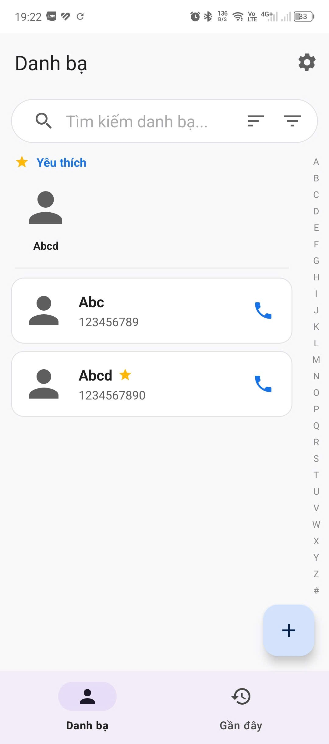
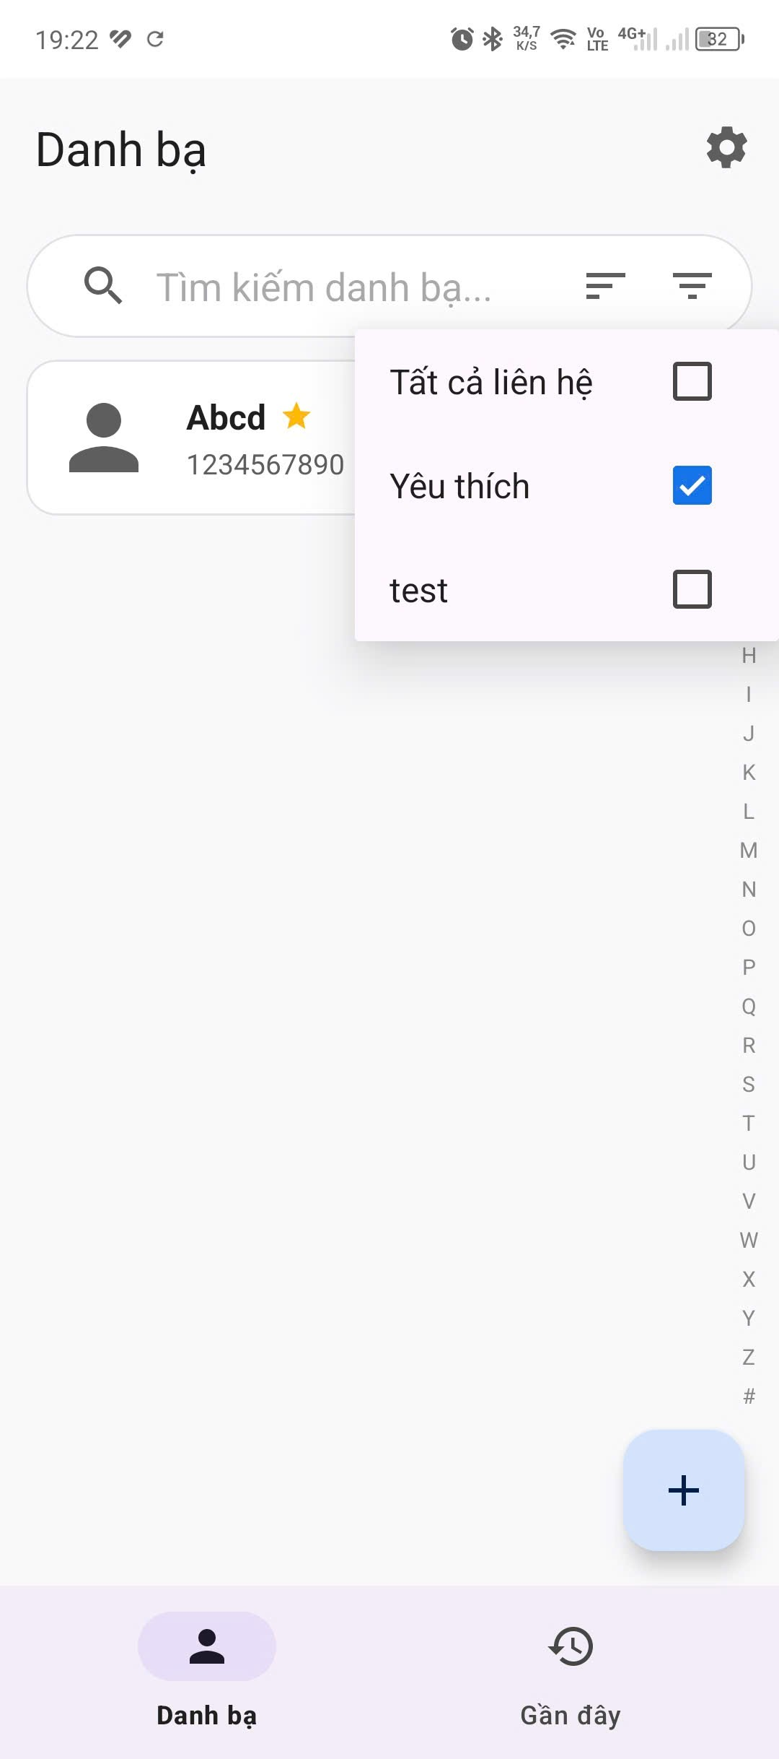
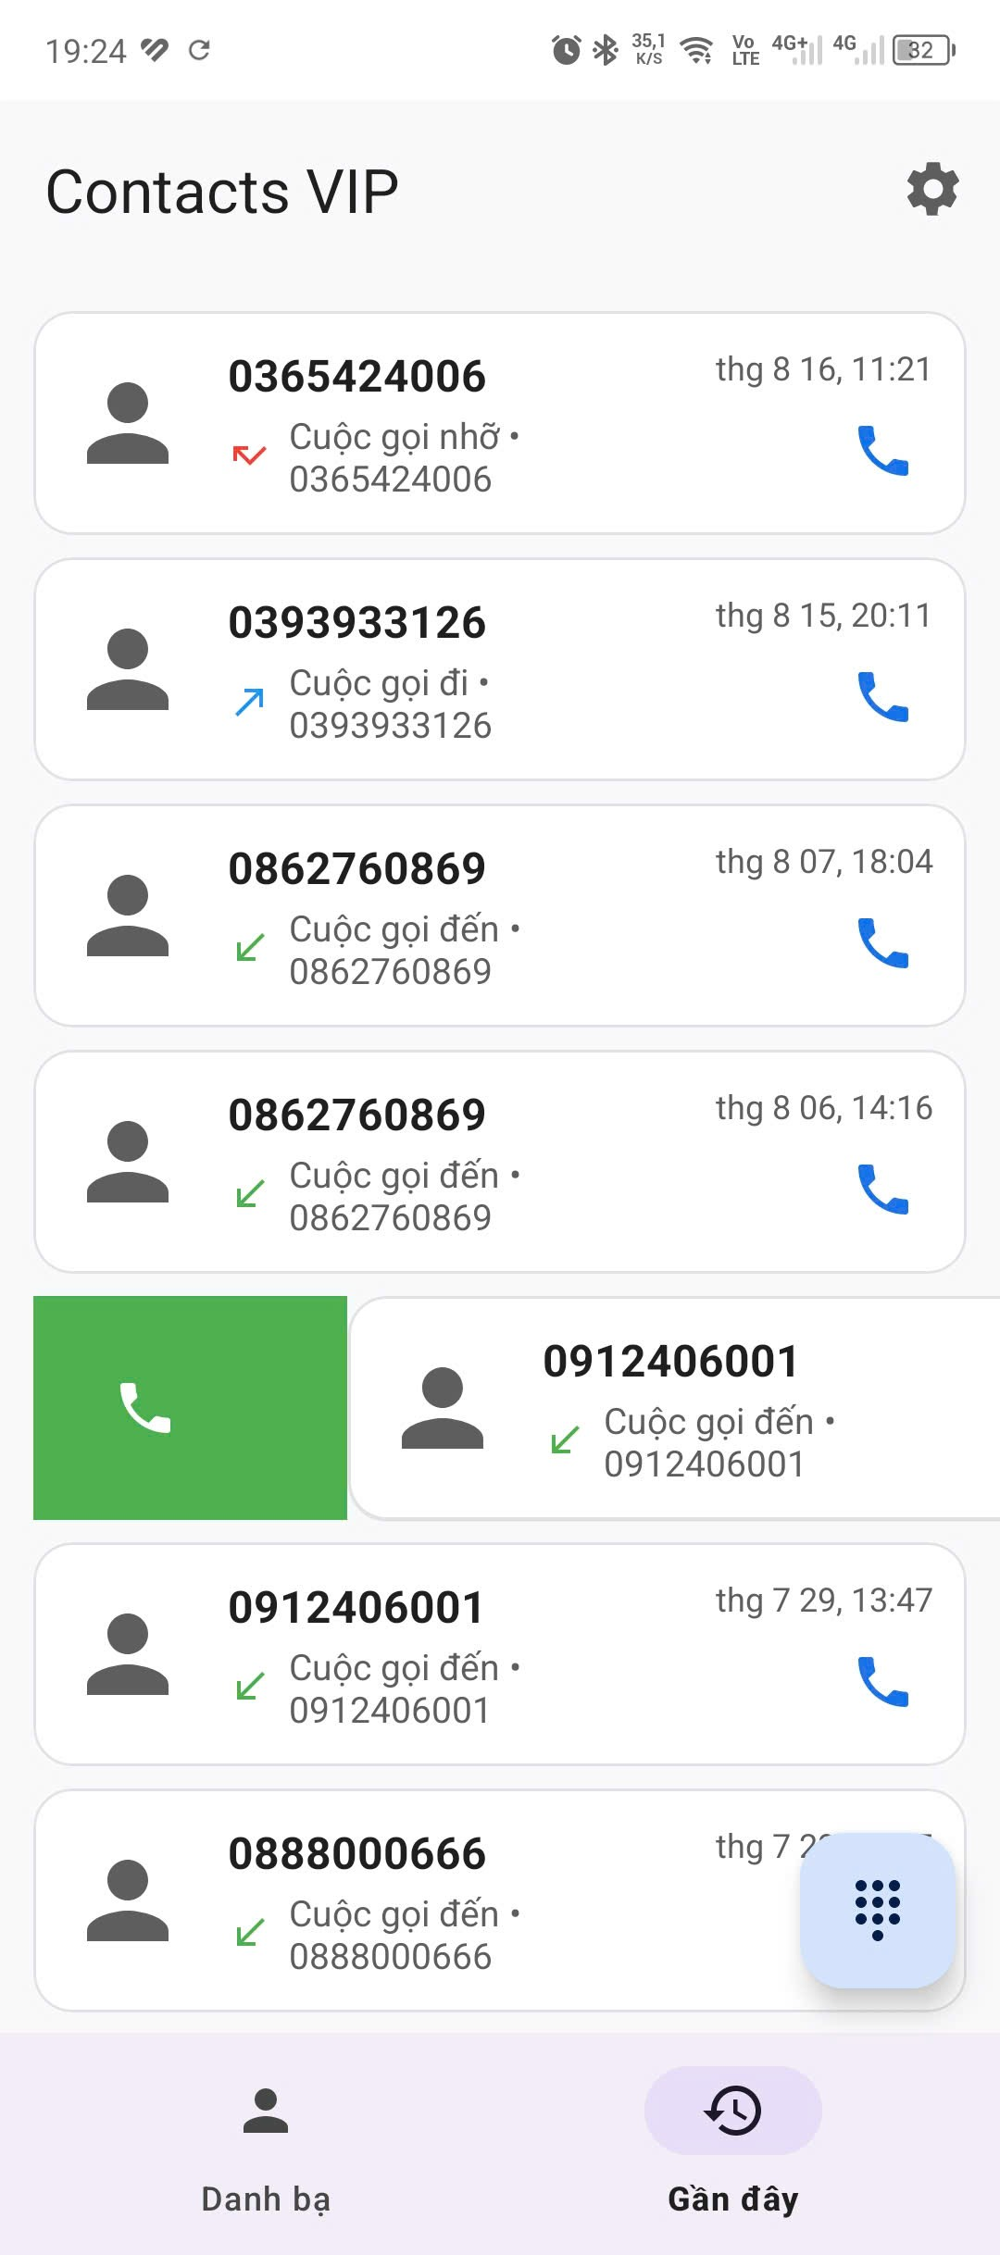
CHỨC NĂNG
Tổng Quan Chức Năng Chính
Quản lý danh bạ
Tìm kiếm & Yêu thích
Quay số & Lịch sử cuộc gọi

Slide 7
CHI TIẾT
Chi Tiết Quản Lý Danh Bạ
Thông tin lưu trữ theo Contact
Mỗi liên hệ lưu trữ đầy đủ: họ tên, số điện thoại, email, công ty, chức vụ, địa chỉ, ghi chú, avatar và trạng thái yêu thích.
01
02
Hiển thị danh sách
Thêm & chỉnh sửa
Toàn bộ liên hệ được hiển thị rõ ràng, hỗ trợ cuộn nhanh theo chỉ mục chữ cái A–Z trong ContactsFragment.onViewCreated().
Người dùng có thể thêm liên hệ mới hoặc chỉnh sửa thông tin hiện có thông qua giao diện nhập liệu trực quan.
03
Xem chi tiết
Màn hình chi tiết hiển thị toàn bộ thông tin liên hệ và cung cấp nút gọi điện nhanh tích hợp ngay trong giao diện.

Slide 8
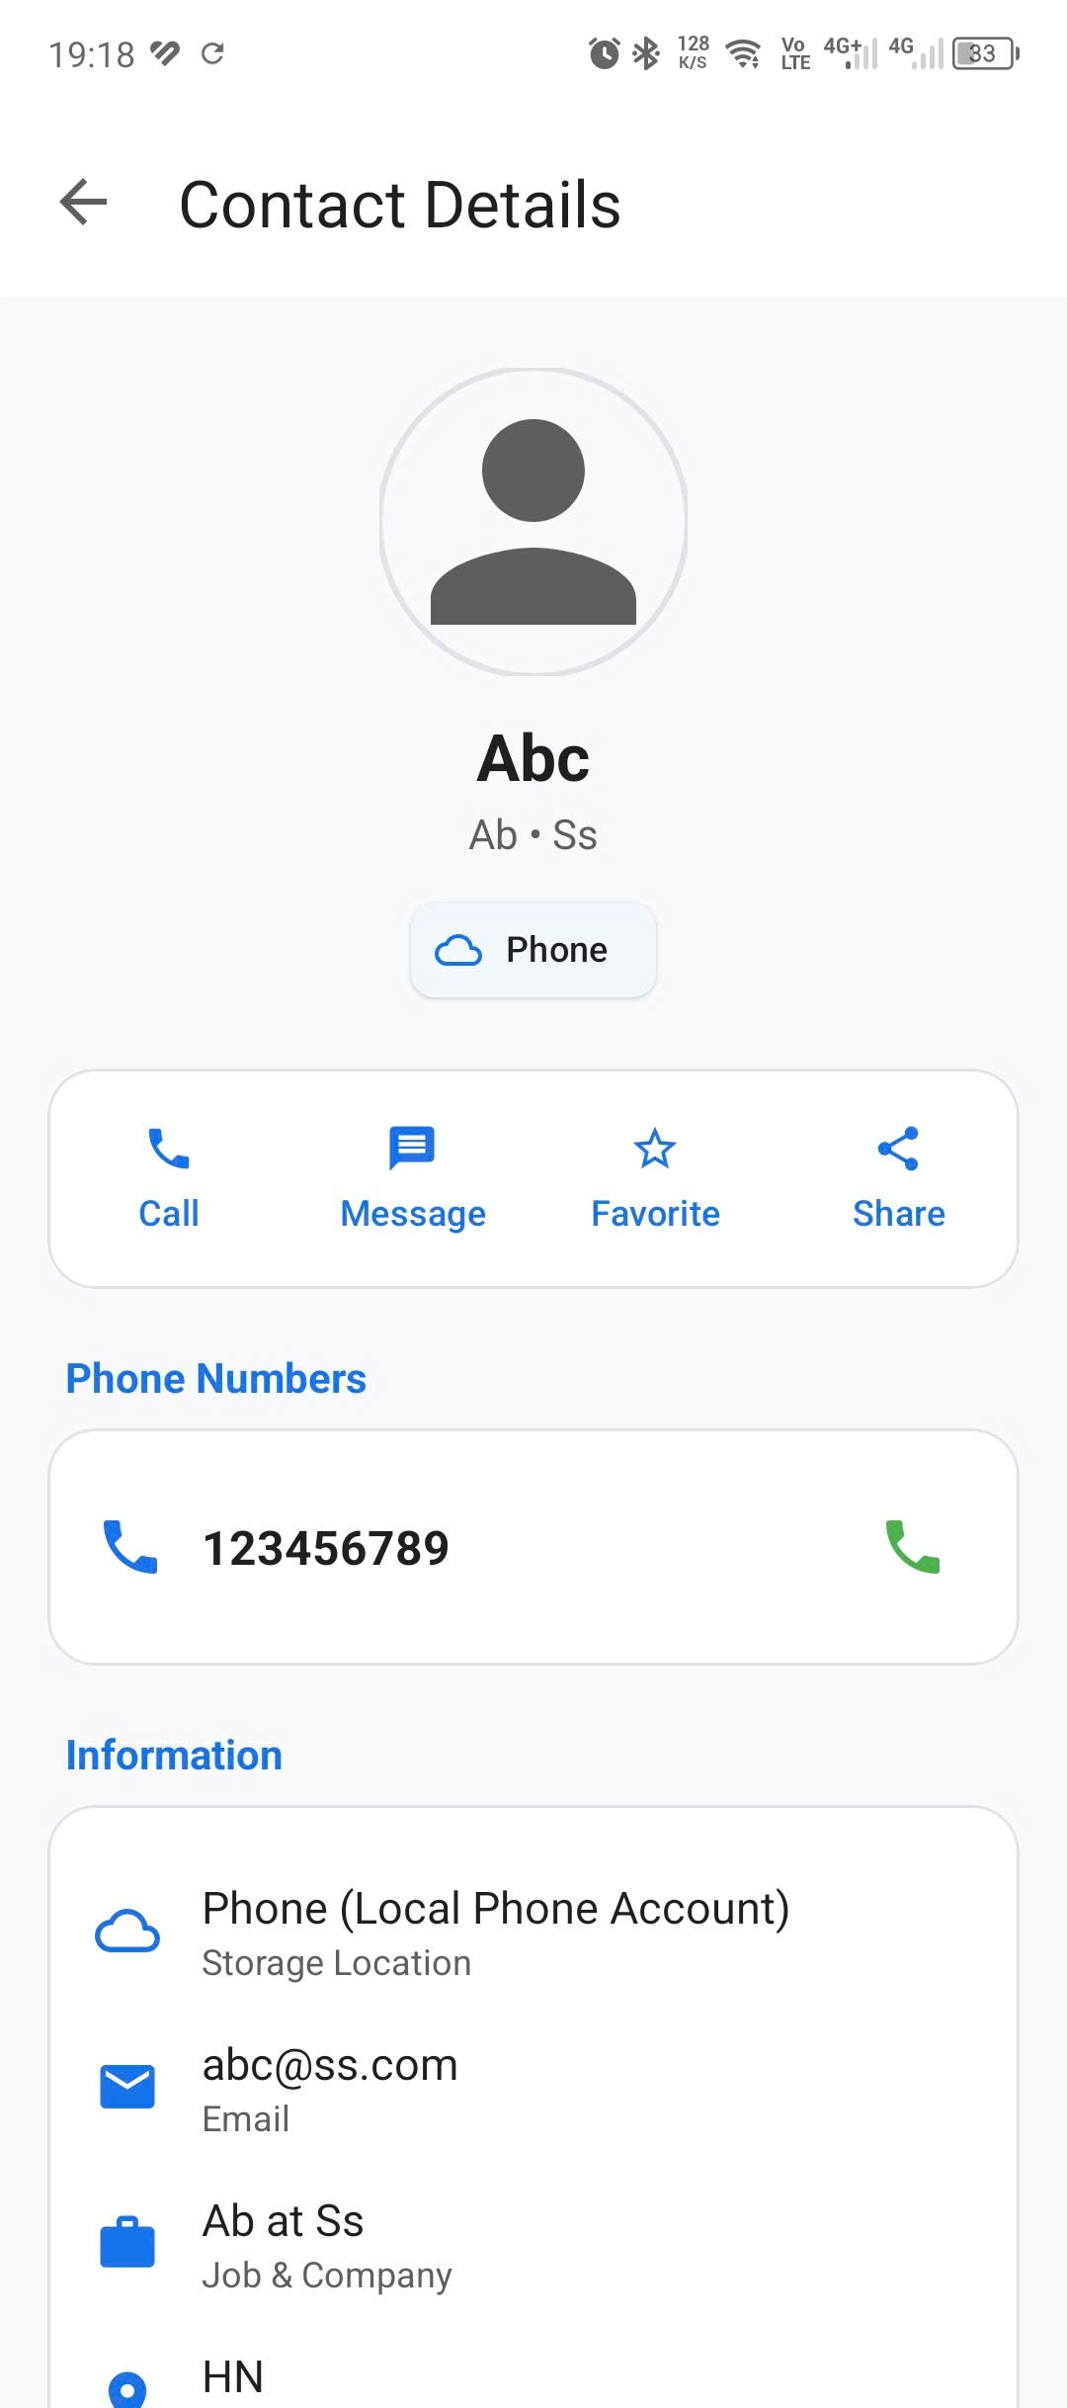
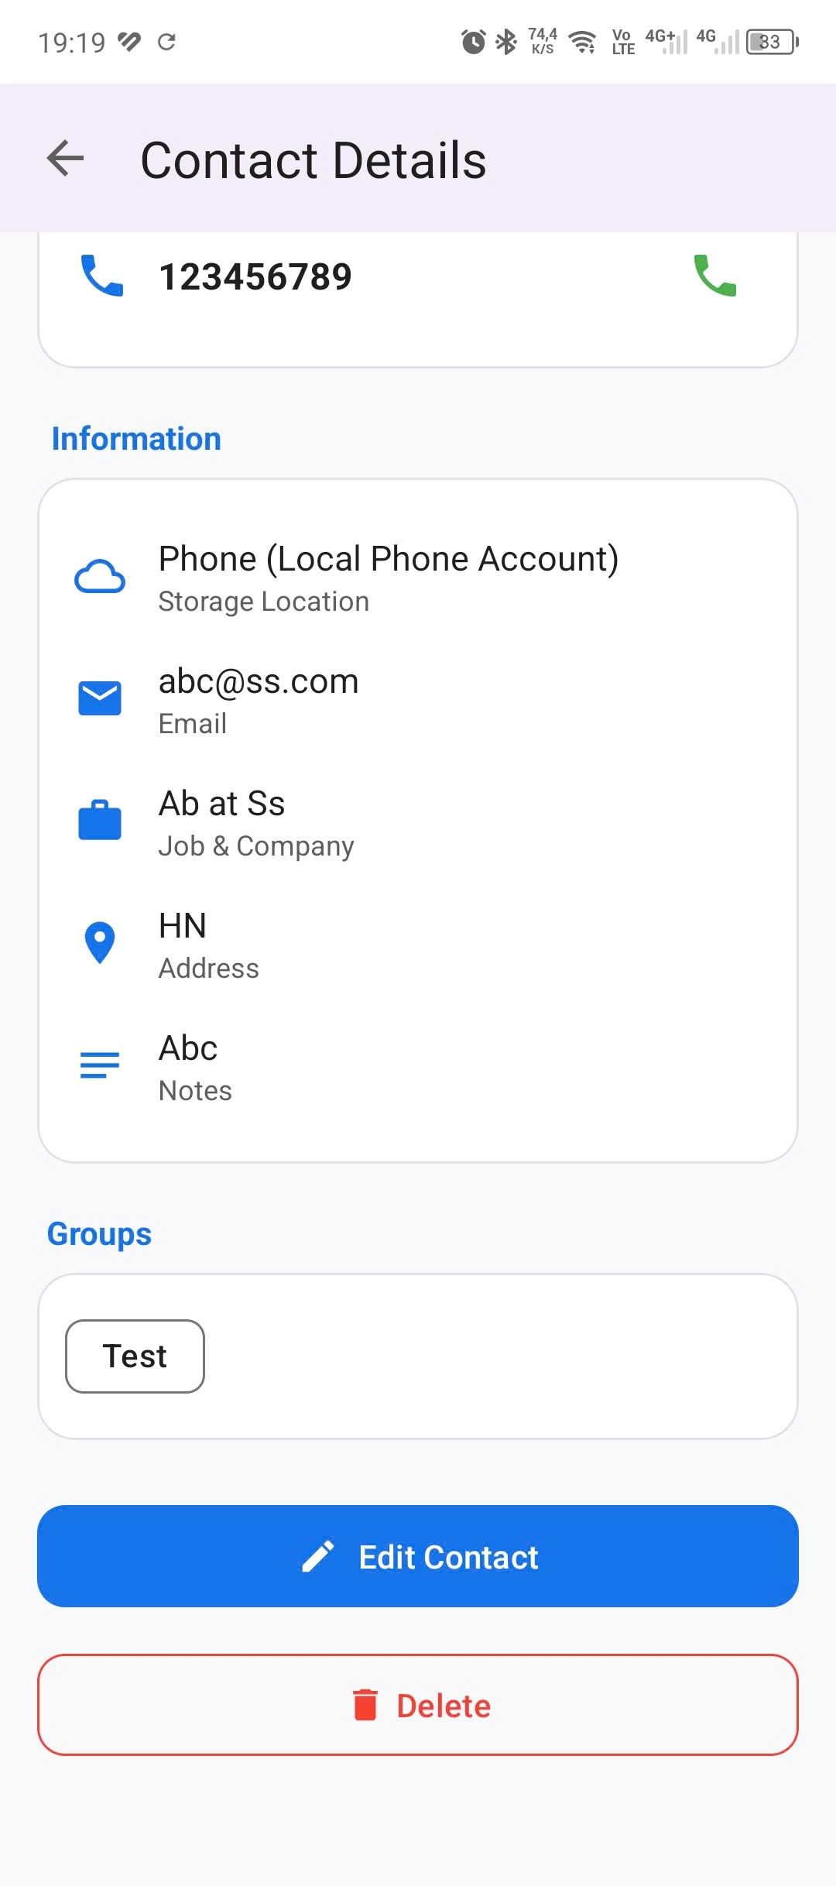
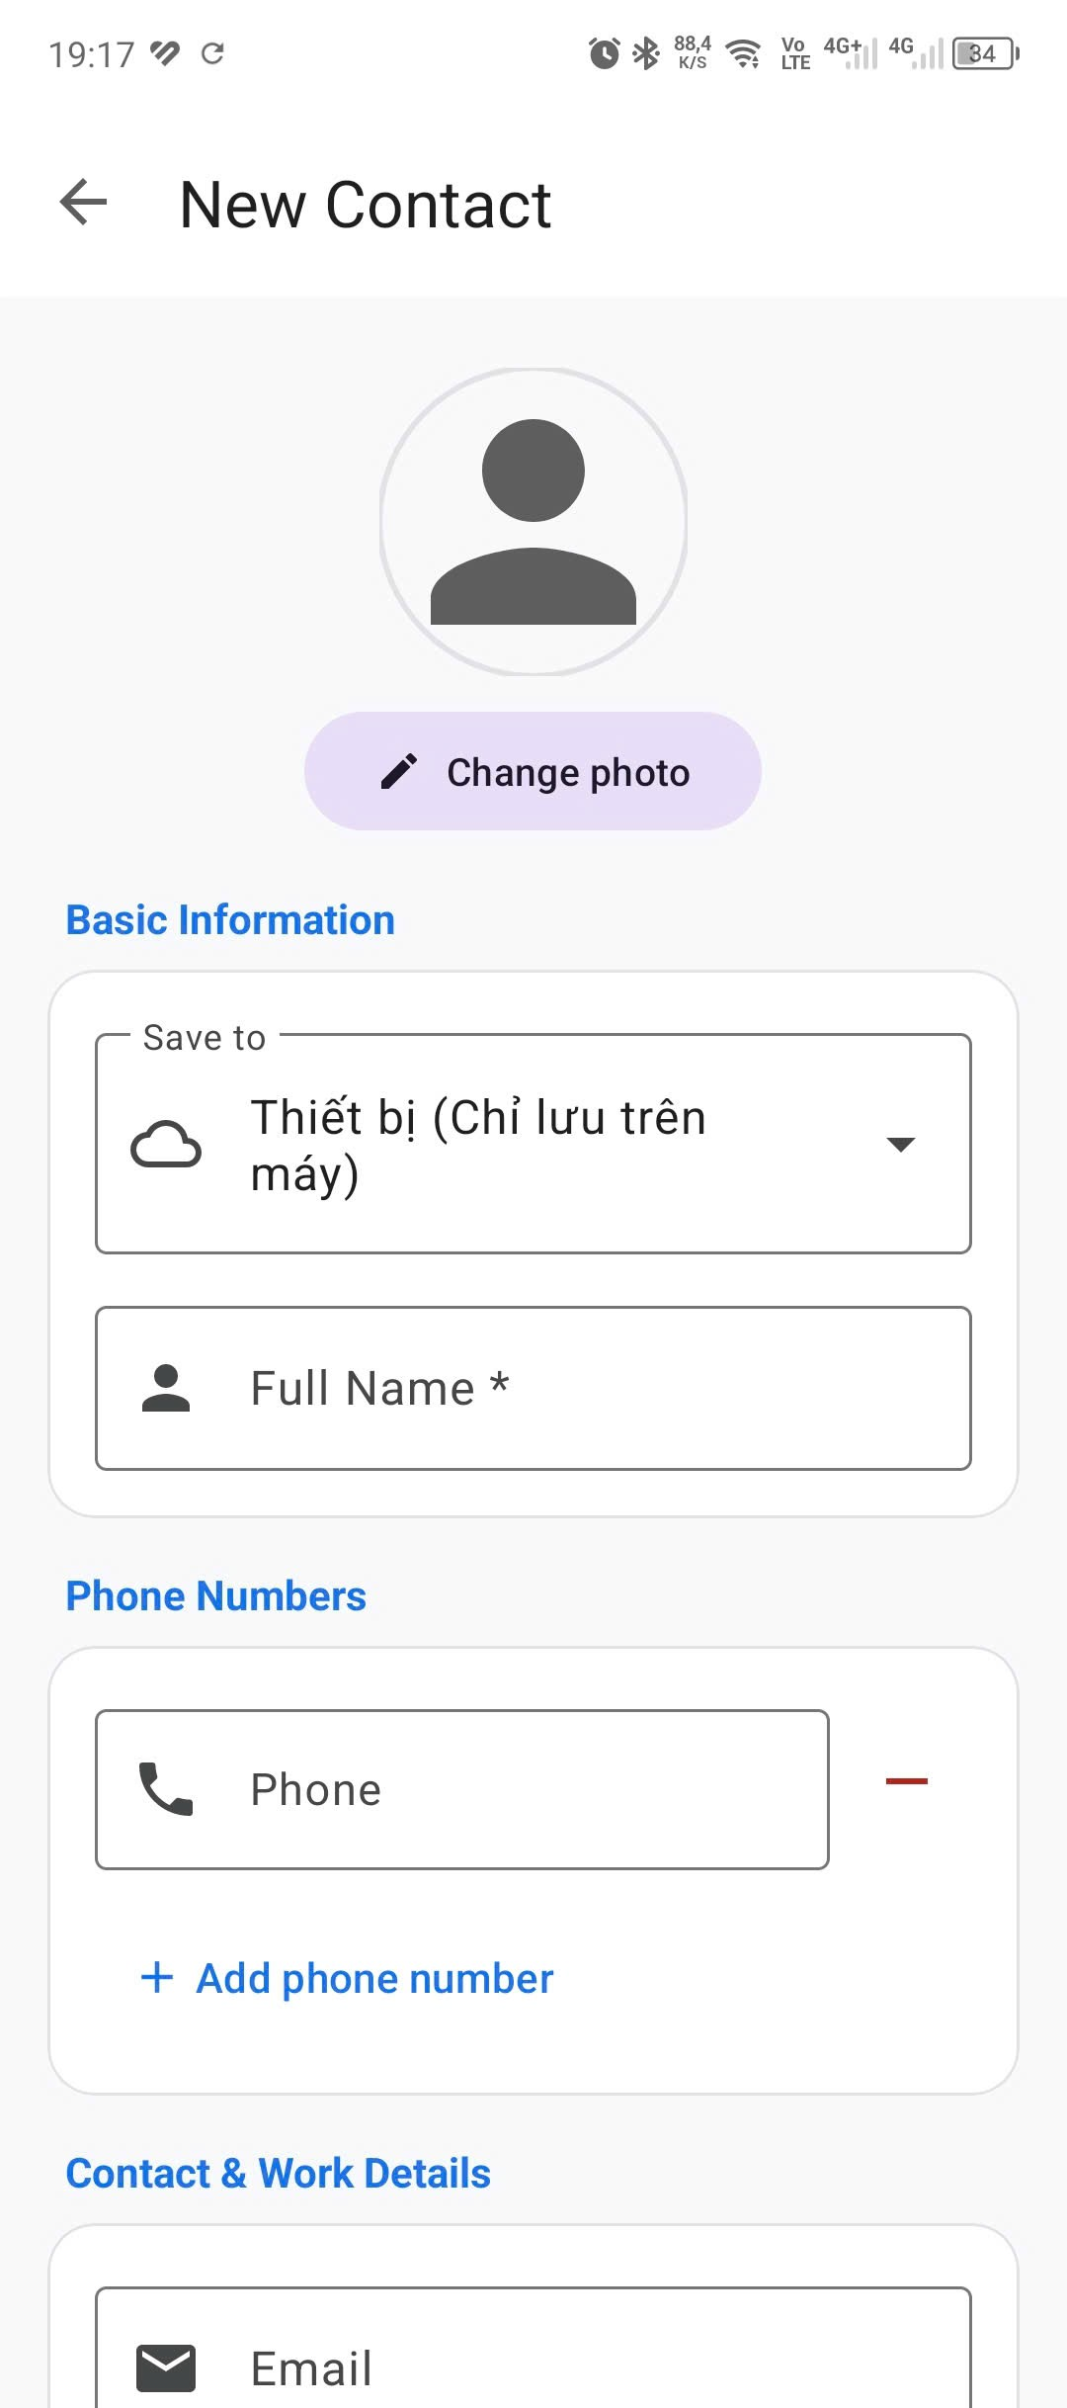
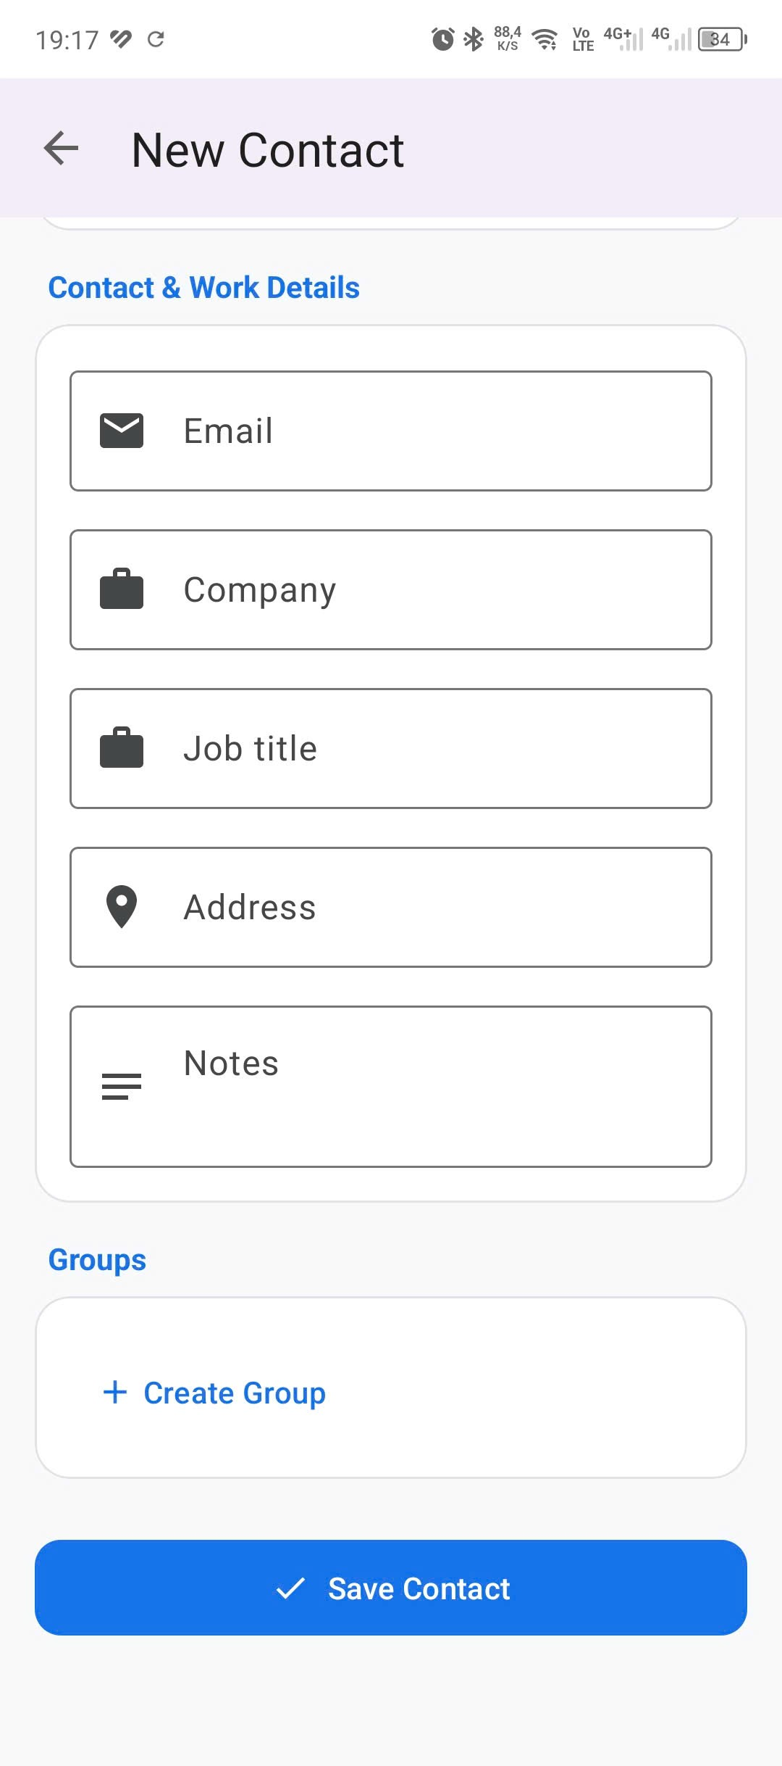
CHI TIẾT
Chi Tiết Quản Lý Danh Bạ
Xem chi tiết
Thêm & chỉnh sửa

Slide 9
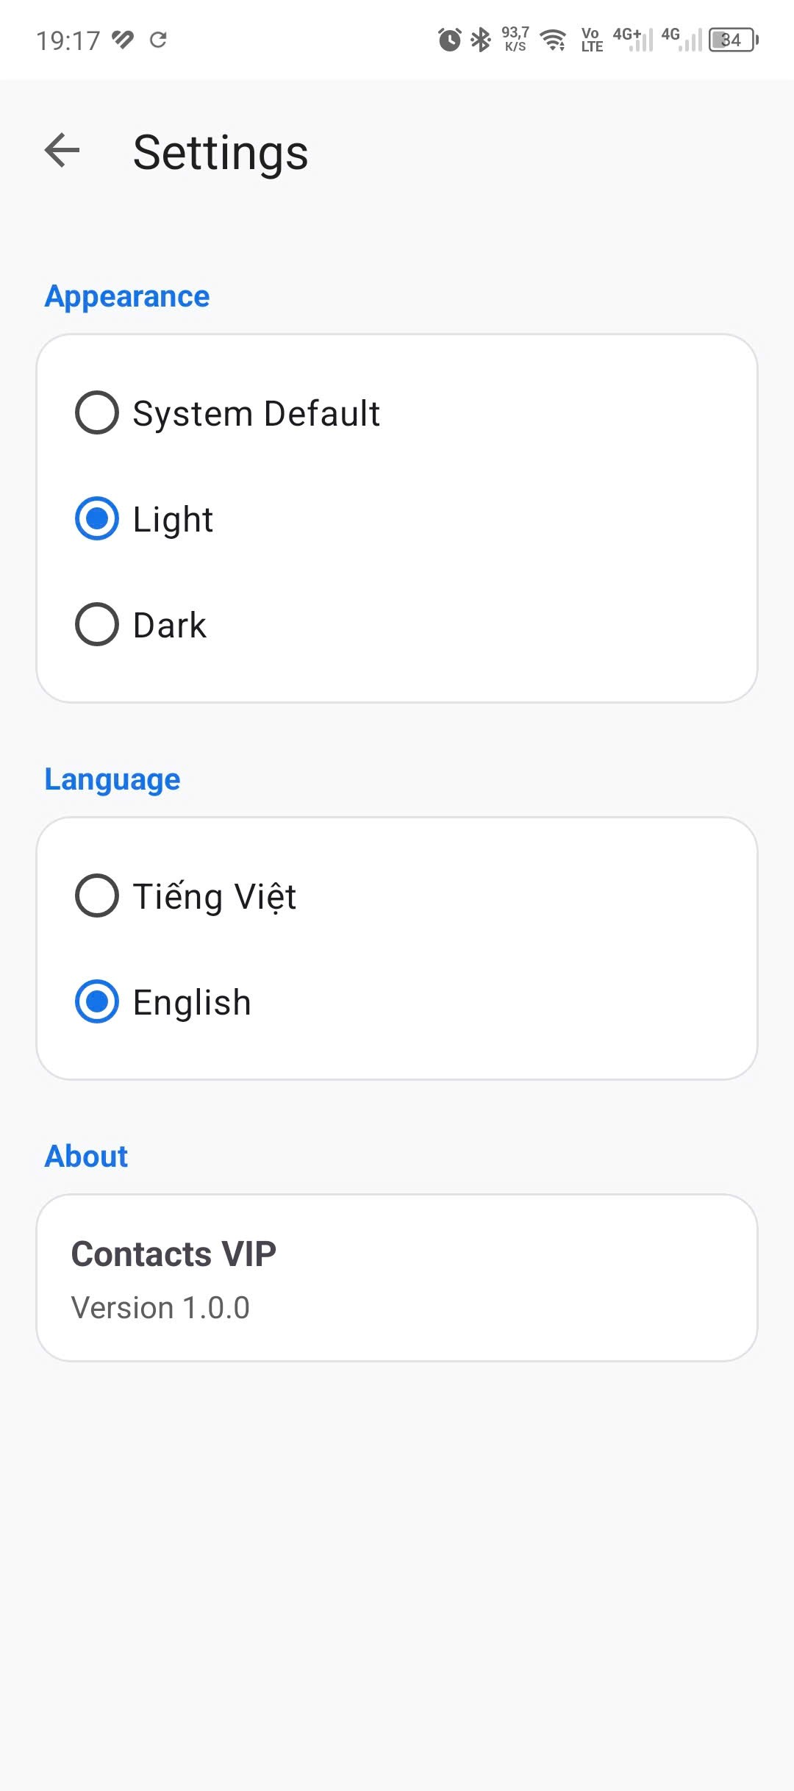
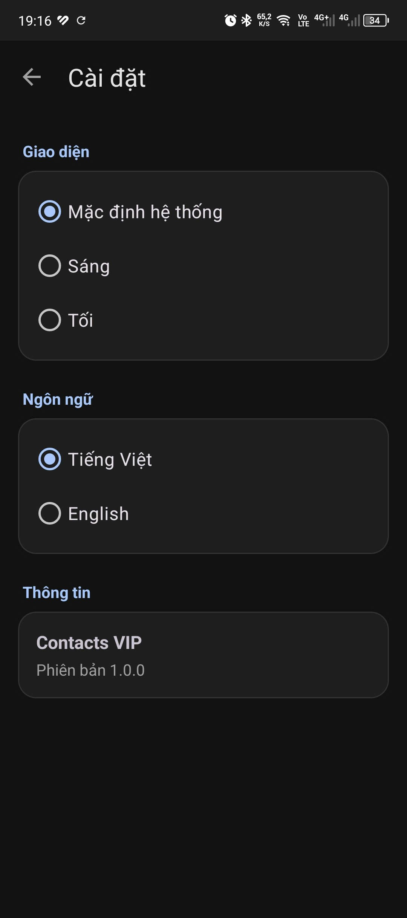
GIAO DIỆN
Cài Đặt Giao Diện
Và Ngôn Ngữ
Tùy chỉnh giao diện
SettingsActivity cho phép người dùng chọn chế độ sáng, tối hoặc theo hệ thống để phù hợp với thói quen sử dụng cá nhân. Ngoài ra còn bổ sung thêm ngôn ngữ để đa dạng ngôn ngữ cũng như tệp khách hàng sử dụng

Slide 10

TỔNG KẾT
Tổng Kết
Định hướng phát triển
Lưu trữ cục bộ
ContactVIP đặt nền tảng vững chắc cho việc mở rộng thêm các tính năng như đồng bộ đám mây, sao lưu và chia sẻ danh bạ.
Dữ liệu được lưu trữ cục bộ ổn định trên thiết bị, đảm bảo hoạt động ngoại tuyến và dễ dàng mở rộng trong tương lai.

